Slide 1


Evangelismo personal y discipulado
HABLAR DE CRISTO
Programa de Escuela Sabática
recursos-biblicos.com

Slide 2

Introducción
Cuando pensamos en evangelismo, solemos imaginar grandes campañas, predicadores o afiches con mensajes de esperanza. Sin embargo, el evangelismo más poderoso no siempre ocurre en un púlpito, sino en una conversación, en un gesto amable o en una oración compartida. Compartir a Jesús no se trata solo de hablar de él, sino de reflejarlo en nuestra forma de vivir.
Hoy queremos hablar sobre cómo evangelizar de manera sencilla y natural. Presentaremos varios principios bíblicos que nos enseñan a compartir la fe como lo hizo Jesús: con amor, tiempo, oración y paciencia. Esperamos que, al final de este programa, cada uno sienta el deseo de ser un amigo que lleva a otros a Cristo.
recursos-biblicos.com

Slide 3


No te apresures
El primer paso para evangelizar es entender que los resultados no llegan de la noche a la mañana. Así como una semilla necesita tiempo para crecer, una persona necesita tiempo para conocer a Jesús. No debemos apresurarnos; debemos acompañar, escuchar y orar. Jesús pasó tres años formando discípulos, y aún así algunos necesitaron más tiempo
Eclesiastés 11: 1
“Echa tu pan sobre las aguas; porque después de muchos días lo hallarás.”
recursos-biblicos.com

Slide 4


Himno Inicial
Himno # 560
“Cristo está buscando obreros”
recursos-biblicos.com

Slide 5
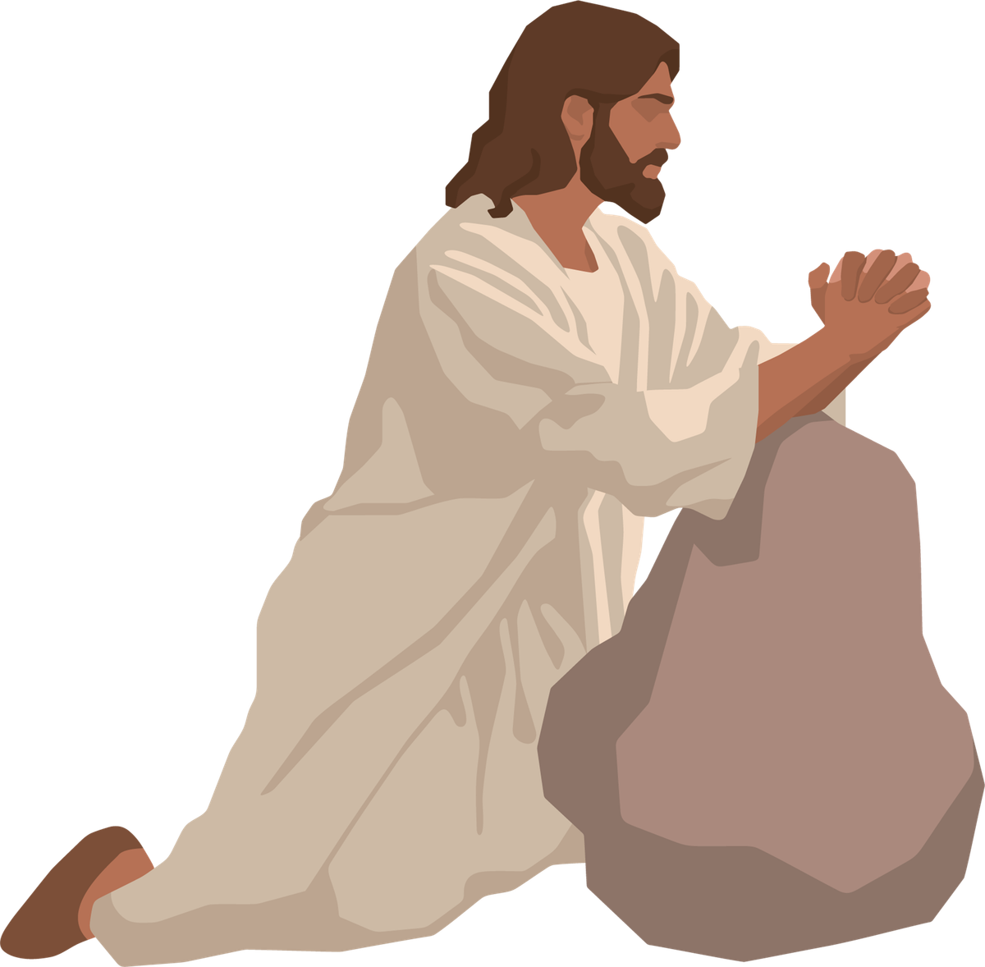
Dedica tiempo a la oración
Jesús oró toda la noche antes de escoger a sus discípulos. Si él dependía del Padre, ¿cuánto más nosotros? La oración prepara el terreno donde germina la fe. Cuando oramos por nuestros amigos, Dios obra aunque no lo veamos. Evangelizar sin oración es como sembrar sin agua
Lucas 6: 12, 13
“En aquellos días él fue al monte a orar, y pasó la noche orando a Dios. Y cuando era de día, llamó a sus discípulos, y escogió a doce de ellos, a los cuales también llamó apóstoles:”
recursos-biblicos.com

Slide 6

Momento de Oración
recursos-biblicos.com

Slide 7

Ama a las personas
2 Corintios 4: 15
“Porque todas estas cosas padecemos por amor a vosotros, para que abundando la gracia por medio de muchos, la acción de gracias sobreabunde para gloria de Dios.”
Evangelizar no comienza con un estudio bíblico, sino con amor. Dios nos llama a rodear a las personas de afecto, a mostrarles que valen, aun antes de que crean lo mismo que nosotros. Cuando la iglesia ama de verdad, se convierte en el mejor reflejo de Jesús
recursos-biblicos.com

Slide 8


Bienvenida y Música Especial
recursos-biblicos.com

Slide 9

Muéstrate amigable
El apóstol Pablo se hizo «todo para todos» con tal de ganar a algunos. Ser amigable no es fingir, es acercarse con empatía. Una sonrisa, una palabra amable o una visita sincera pueden abrir puertas que un sermón no logra. Recordemos que las personas primero ven a Cristo en nosotros antes de escucharlo en nuestras palabras.
1 Corintios 9: 20
“Me he hecho a los judíos como judío, para ganar a los judíos; a los que están sujetos a la ley (aunque yo no esté sujeto a la ley) como sujeto a la ley, para ganar a los que están sujetos a la ley”
recursos-biblicos.com

Slide 10


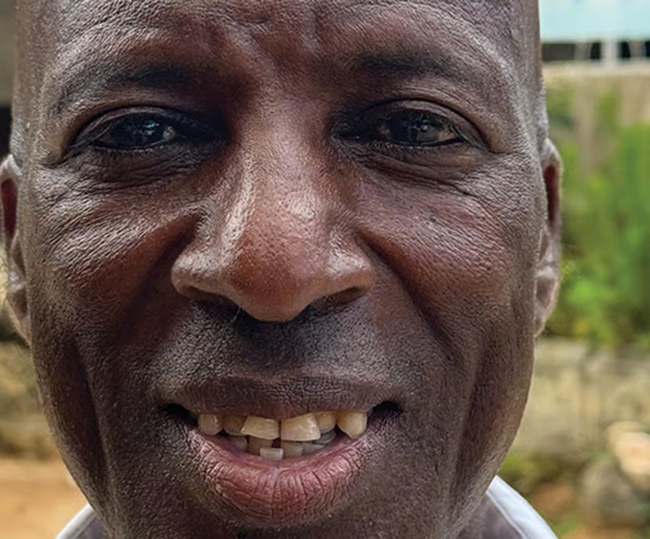
Informe Misionero
“El Señor del sábado”
recursos-biblicos.com

Slide 11

Predica el evangelio
Compartir la Palabra es el corazón del evangelismo. Pero predicar no significa discutir, sino contar lo que Cristo ha hecho por nosotros. Cada testimonio personal es un sermón vivo. No tenemos que saberlo todo, solo contar lo que sabemos: que Jesús transforma vidas.
2 Timoteo 4: 1
“Te encarezco delante de Dios y del Señor Jesucristo, que juzgará a los vivos y a los muertos en su manifestación y en su reino.”
recursos-biblicos.com

Slide 12

Nuevo Horizonte
“Inversión: ¿Lo gastas o lo inviertes?”
recursos-biblicos.com

Slide 13

Ten paciencia
Santiago 5: 7
“Por tanto, hermanos, tened paciencia hasta la venida del Señor. Mirad cómo el labrador espera el precioso fruto de la tierra, aguardando con paciencia hasta que reciba la lluvia temprana y la tardía.”
Santiago nos invita a tener paciencia como el labrador que espera el fruto. A veces sembramos y no vemos resultados, pero Dios sigue obrando. Nuestra tarea no es convertir, sino perseverar en amor. Cada visita, cada mensaje y cada oración cuentan. No te rindas; el Espíritu Santo nunca deja de trabajar
recursos-biblicos.com

Slide 14
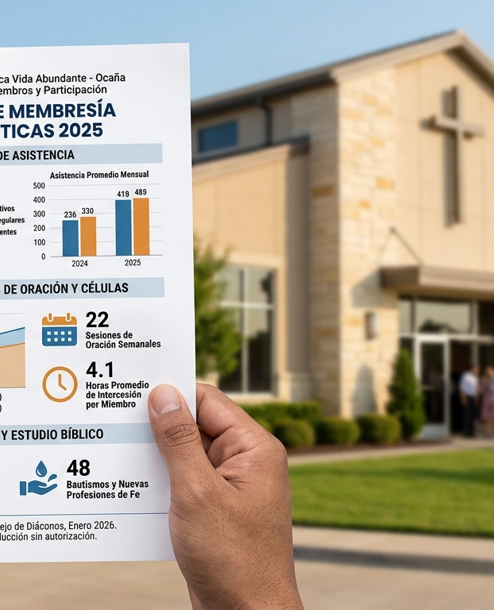
Informe Secretarial
recursos-biblicos.com

Slide 15

Tiempo de la Lección
recursos-biblicos.com

Slide 16
Conclusión
Jesús no nos llamó solo a predicar, sino a amar, orar, servir y esperar. Evangelizar es un proceso guiado por el Espíritu, donde cada creyente se convierte en un puente hacia Cristo. Si aplicamos estos principios -paciencia, oración, amor, amistad, testimonio, mansedumbre y hospitalidad- veremos el fruto en su tiempo. Esta semana, decide traer un amigo para Cristo. Dedica tiempo a orar por alguien, muestra interés genuino у permite que Dios use tus palabras y tus silencios para tocar corazones. Que nuestra iglesia sea conocida como un lugar donde compartir a Jesús es tan natural como respirar.
recursos-biblicos.com

Slide 17
Himno final y oración final
# 568, Hay lugar en la amplia viña.
recursos-biblicos.com

